Slide 1

数据库查询优化
基于MySQL 8.0的实现

Slide 2
目 录
优化器的作用
单表访问方式
多表连接方式

Slide 3
优化器的作用
执行器实现
用户SQL语句
优化器
执行计划
存储引擎实现
查询优化：
一条查询语句进行语法解析之后就会被交给查询优化器来进行优化，优化的结果就是生成一个所谓的 执行计划 ，这个执行计划表明了应该
使用哪些索引进行查询，表之间的连接顺序是啥样的，最后会按照执行计划中的步骤调用存储引擎提供的方法来真正的执行查询，并将查询结果返回给用户。
Notes:
1. 优化器依据存储引擎的实现，将用户的SQL语句转化为存储引擎能够执行的动作，也就是执行计划
2. SQL语句：简单的SPJ查询？GROUP，ORDER，聚合函数？CTE，函数，子查询？
3. 存储引擎实现：表组织方式，索引类型，查找、遍历方式...
4. 执行器实现：连接方式，临时表，文件排序

Slide 4
优化器的作用： 对象
单表访问方式
多表连接顺序
多表连接方式
条件应用位置
索引和/或临时表
...

Slide 5
优化器的作用： 方法
基于规则的优化
条件简化
外连接消除
子查询优化
基于代价的优化
单表读取代价
连接代价
各操作的代价常数

Slide 6
示例表
create tb1
( id bigint not null auto_increment,
name varchar(255),
age int,
tel char(12),
bib text,
com text,
primary key (id),
unique key (name, tel),
key (age));

Slide 7
示例表
CREATE TABLE single_table (
id INT NOT NULL AUTO_INCREMENT,
key1 VARCHAR(100),
key2 INT,
key3 VARCHAR(100),
key_part1 VARCHAR(100),
key_part2 VARCHAR(100),
key_part3 VARCHAR(100),
common_field VARCHAR(100),
PRIMARY KEY (id),
KEY idx_key1 (key1),
UNIQUE KEY idx_key2 (key2),
KEY idx_key3 (key3),
KEY idx_key_part(key_part1, key_part2, key_part3)
) Engine=InnoDB CHARSET=utf8;

Slide 8
目 录
优化器的作用
单表访问方式
多表连接方式
条件优化

Slide 9
单表访问方式（1）
单表访问方式主要取决于
存储引擎的实现
用户查询语句

Slide 10
存储引擎实现： 表组织方式
索引组织表
数据本身按照索引顺序排列
InnoDB是索引组织的，oracle和pg等也支持索引组织表
堆组织表
数据无序排列
oracle和pg支持堆表，InnoDB不支持
影响：插入方式，查询方式
Notes:
1. 堆表插入是寻空插入；索引组织表要找到记录应该在的位置后插入
2. 对主键查询时：堆表：查索引，然后回表；索引组织表：查询索引直接得到结果

Slide 11
存储引擎实现： 索引结构
B树索引
B树结构，非页节点存储索引键，页节点存储数据/指针/主键值
有序排列，适合范围查询
哈希索引
按索引的哈希值排列
点查询效率高
其它索引类型
R-Tree，空间位置结构
LSM-Tree，多层存储结构，写入优化
...
Notes:
1. InnoDB主要是B树索引表
2. InnoDB支持R树索引
3. InnoDB有自适应哈希索引：当对一个表多次进行同类的点查询时，会在后台构建自适应哈希索引
4. InnoDB依靠额外的倒排索引表支持全文查询

Slide 12
存储引擎实现： 索引类型
主键/唯一非空索引
等值查询仅有唯一结果
唯一索引
一般等值查询仅有唯一结果，但nul值可以对应多个结果
普通索引
等值查询可以对应多个结果

Slide 13
单表访问方式（1） 索引使用分类
使用全表扫描进行查询
这种执行方式很好理解，就是把表的每一行记录都扫一遍，把符合搜索条件的记录加入到结果集就完了。不管是啥查询都可以使用这种方式执行，当然，这种也是最单一的执行方式。
使用索引进行查询
因为直接使用全表扫描的方式执行查询要遍历好多记录，所以代价可能太大了。如果查询语句中的搜索条件可以使用到某个索引，那直接使用索引来执行查询可能会加快查询执行的时间。使用索引来执行查询的方式比较多，又可以细分为许多种类：
针对主键或唯一二级索引的等值查询
针对普通二级索引的等值查询
针对索引列的范围查询
直接扫描整个索引

Slide 14
单表访问方式（1） 等值查询
const, eq_ref（常量级别）
select * from tb1 where id = 7;
select * from tb1 where name='hp' and tel='1234567';
主键/唯一索引上的等值查询
效率：
主键或者唯一二级索引列与常数的等值比较来定位一条记录是像坐火箭一样快的，所以他们把这种通过主键或者唯一二级索引列来定位一条记录的访问方法定义为： const

Slide 15
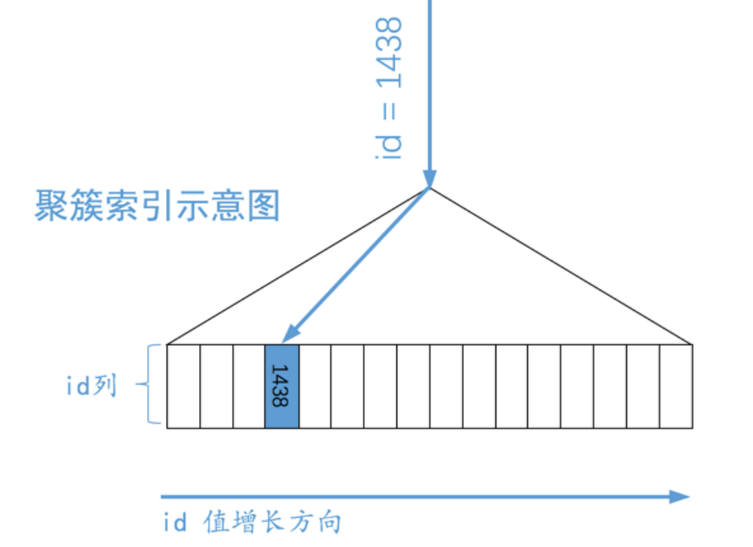
单表访问方式（1） 等值查询示意
主键
SELECT * FROM single_table WHERE id = 1438;

Slide 16
单表访问方式（1） 等值查询
ref, ref_or_null
select * from tb1 where tel='1234567';
select * from tb1 where (name, tel) = ('hp', 1234567) or name is null;
非唯一索引上的等值查询，(or ... is null)
效率：
使用二级索引找到对应记录的 id 值，然后再回表到聚簇索引中查找完整的用户记录。由于普通二级索引并不限制索引列值的唯一性，所以可能找到多条对应的记录，也就是说使用二级索引来执行查询的代价取决于等值匹配到的二级索引记录条数。

Slide 17
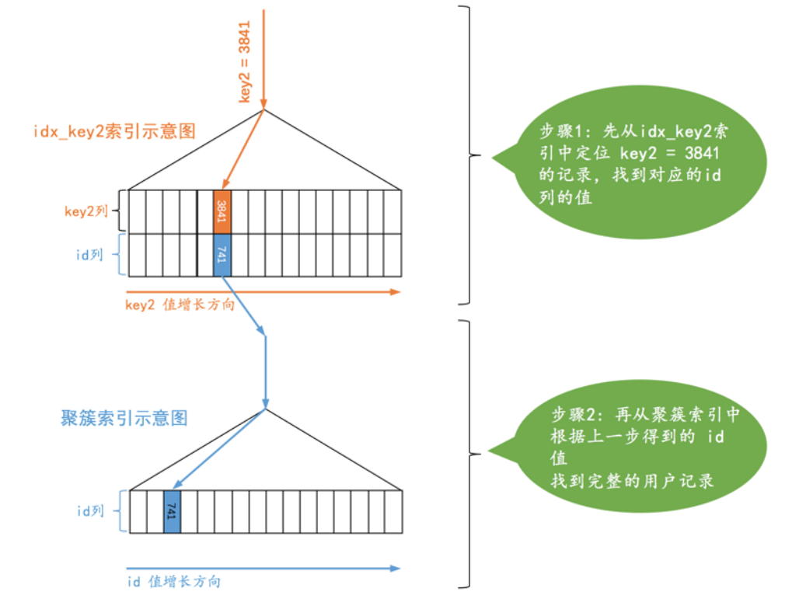
单表访问方式（1） 等值查询示意
二级索引
SELECT * FROM single_table WHERE key2 = 3841;

Slide 18
单表访问方式（2） 多点查询，范围查询
range
select * from tb1 where id = 7 or id = 9;
select * from tb1 where name = 'hp';
select * from tb1 where tel beteen '136' and '138';
索引上的多点等值查询；索引部分列的等值查询；索引上的范围查询

Slide 19
单表访问方式（3） 索引扫描
index
过滤条件没有使用索引过滤的条件，但是可以只使用索引中的列完成查询（无需回表）；
SELECT key_part1, key_part2, key_part3 FROM single_table WHERE key_part2 = 'abc';
由于 key_part2 并不是联合索引 idx_key_part 最左索引列，所以我们无法使用 ref 或者 range 访问方法来执行这个语句。但是这个查询符合下边这两个条件：
索引 idx_key_part包含了的查询列表的3个列： key_part1 , key_part2 , key_part3
索引 idx_key_part 中包含了搜索条件中的key_part2 列
可以直接通过遍历 idx_key_part 索引的叶子节点的记录来比较 key_part2 = 'abc' 这个条件是否成立，把匹配成功的二级索引记录的 key_part1 , key_part2 , key_part3 列的值直接加到结果集中就行了。
二级索引记录比聚簇索记录小的多，成本更小。

Slide 20
单表访问方式（3） 全表扫描
all
select * from tb1 where tel = '1234567';
不满足上面其它任何方式的查询
扫描整个主键索引，开销最大

Slide 21
单表访问方式（4） 其它方式
index merge
select id, name, tel from tb1 where name = 'hp' and age < 35;
select * from tb1 where name = 'hp' or age >= 35;
多个过滤条件可以使用多个不同索引进行过滤，然后将结果集进行交/并的操作

Slide 22
单表访问方式（4） 基于成本的优化
MySQL 中一条查询语句的执行成本是由下边这两个方面组成的：
I/O 成本
我们的表经常使用的 MyISAM 、 InnoDB 存储引擎都是将数据和索引都存储到磁盘上的，当我们想查询表中的记录时，需要先把数据或者索引加载到内存中然后再操作。这个从磁盘到内存这个加载的过程损耗的时间称之为 I/O 成本。
CPU 成本
读取以及检测记录是否满足对应的搜索条件、对结果集进行排序等这些操作损耗的时间称之为 CPU 成本。
Notes:
1. 默认遍历7级

Slide 23
单表访问方式（4） 基于成本的优化
单表访问：
1. 根据搜索条件，找出所有可能使用的索引
2. 计算全表扫描的代价
3. 计算使用不同索引执行查询的代价
4. 对比各种执行方案的代价，找出成本最低的那一个
Notes:
1. 默认遍历7级

Slide 24
目 录
优化器的作用
单表访问方式
多表连接方式
条件优化

Slide 25
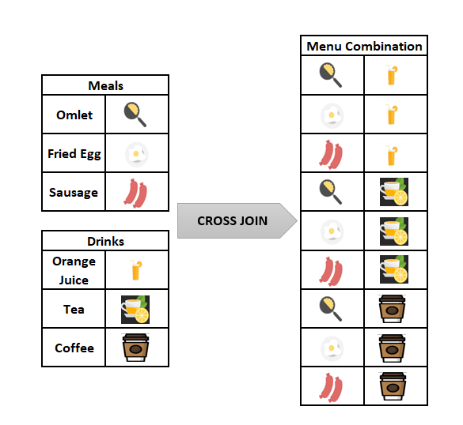
多表连接方式（1） 简单示例
Notes:
1. 从两个连接的表中各取一条记录拼成新的记录
2. cross join 无条件时
3. 有条件时要根据条件进行过滤

Slide 26
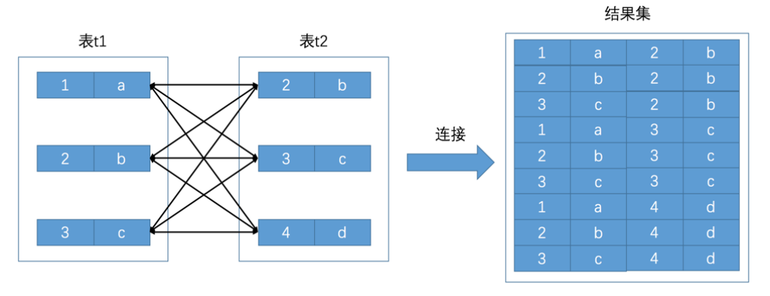
多表连接方式（1） 简单示例
这个过程看起来就是把 t1 表的记录和 t2 的记录连起来组成新的更大的记录，所以这个查询过程称之为连接查询。连接查询的结果集中包含一个表中的每一条记录与另一个表中的每一条记录相互匹配的组合，像这样的结果集就可以称之为 笛卡尔积 。因为表 t1 中有3条记录，表 t2 中也有3条记录，所以这两个表连接之后的笛卡尔积就有 3×3=9 行记录。
Notes:
1. 从两个连接的表中各取一条记录拼成新的记录
2. cross join 无条件时
3. 有条件时要根据条件进行过滤

Slide 27
多表连接方式（1） join过程简介
笛卡尔积 可能是非常巨大的
在连接的时候过滤掉特定记录组合是有必要的
涉及单表的条件
单表搜索条件 ，比如 t1.m1 > 1是只针对 t1 表的过滤条件， t2.n2 < 'd' 是只针对 t2 表的过滤条件。
涉及两表的条件
比如 t1.m1 = t2.m2 、 t1.n1 > t2.n2 等，这些条件中涉及到了两个表
SELECT * FROM t1, t2 WHERE t1.m1 > 1 AND t1.m1 = t2.m2 AND t2.n2 < 'd';
查询中我们指明了这三个过滤条件：
t1.m1 > 1
t1.m1 = t2.m2
t2.n2 < 'd
Notes:
1. 从两个连接的表中各取一条记录拼成新的记录
2. cross join 无条件时
3. 有条件时要根据条件进行过滤

Slide 28
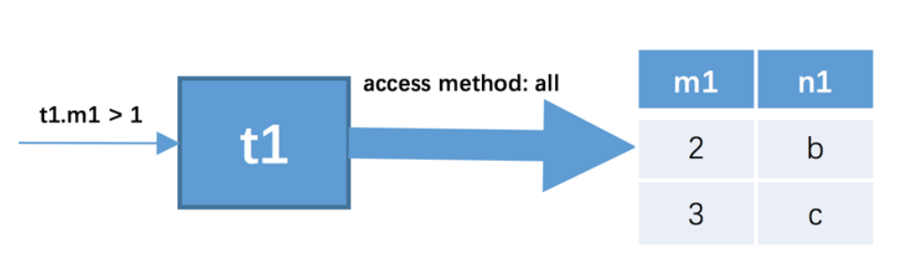
多表连接方式（1） join过程简介
1. 首先确定第一个需要查询的表，这个表称之为 驱动表 。
选取代价最小的那种访问方法去执行单表查询语句；
Notes:
1. 从两个连接的表中各取一条记录拼成新的记录
2. cross join 无条件时
3. 有条件时要根据条件进行过滤

Slide 29
多表连接方式（1） join过程简介
2. 针对上一步骤中从驱动表产生的结果集中的每一条记录，分别需要到 t2 表中查找匹配的记录，所谓 匹配的记录 ，指的是符合过滤条件的记录。
此时涉及两个表的列的过滤条件 t1.m1 = t2.m2 就派上用场了：
当 t1.m1 = 2 时，过滤条件 t1.m1 = t2.m2 就相当于 t2.m2 = 2 ，所以此时 t2 表相当于有了 t2.m2 = t2.n2 < 'd' 这两个过滤条件，然后到 t2 表中执行单表查询。
当 t1.m1 = 3 时，过滤条件 t1.m1 = t2.m2 就相当于 t2.m2 = 3 ，所以此时 t2 表相当于有了 t2.m2 = t2.n2 < 'd' 这两个过滤条件，然后到 t2 表中执行单表查询。
Notes:
1. 从两个连接的表中各取一条记录拼成新的记录
2. cross join 无条件时
3. 有条件时要根据条件进行过滤

Slide 30
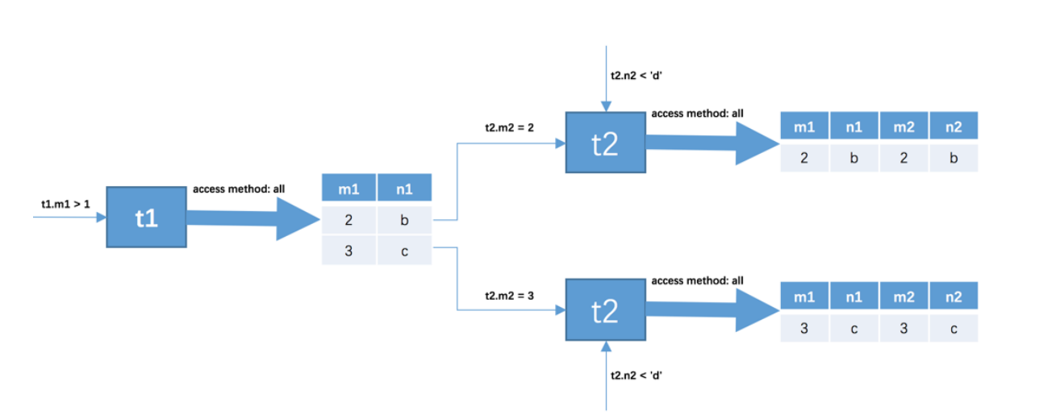
多表连接方式（1） join过程简介
Notes:
1. 从两个连接的表中各取一条记录拼成新的记录
2. cross join 无条件时
3. 有条件时要根据条件进行过滤

Slide 31
多表连接方式（1） join过程简介
生成结果集：
+------+------+------+------+
| m1 | n1 | m2 | n2 |
+------+------+------+------+
| 2 | b | 2 | b |
| 3 | c | 3 | c |
+------+------+------+------+
总结：
上述两表连接查询共需要查询1次 t1 表，2次 t2 表。
如果我们把 t1.m1 > 1 这个条件去掉，那么从 t1 表中查出的记录就有3条，就需要查询3次 t2 表了。
也就是说在两表连接查询中，驱动表只需要访问一次，被驱动表可能被访问多次
总结优化思路
Notes:
1. 从两个连接的表中各取一条记录拼成新的记录
2. cross join 无条件时
3. 有条件时要根据条件进行过滤

Slide 32
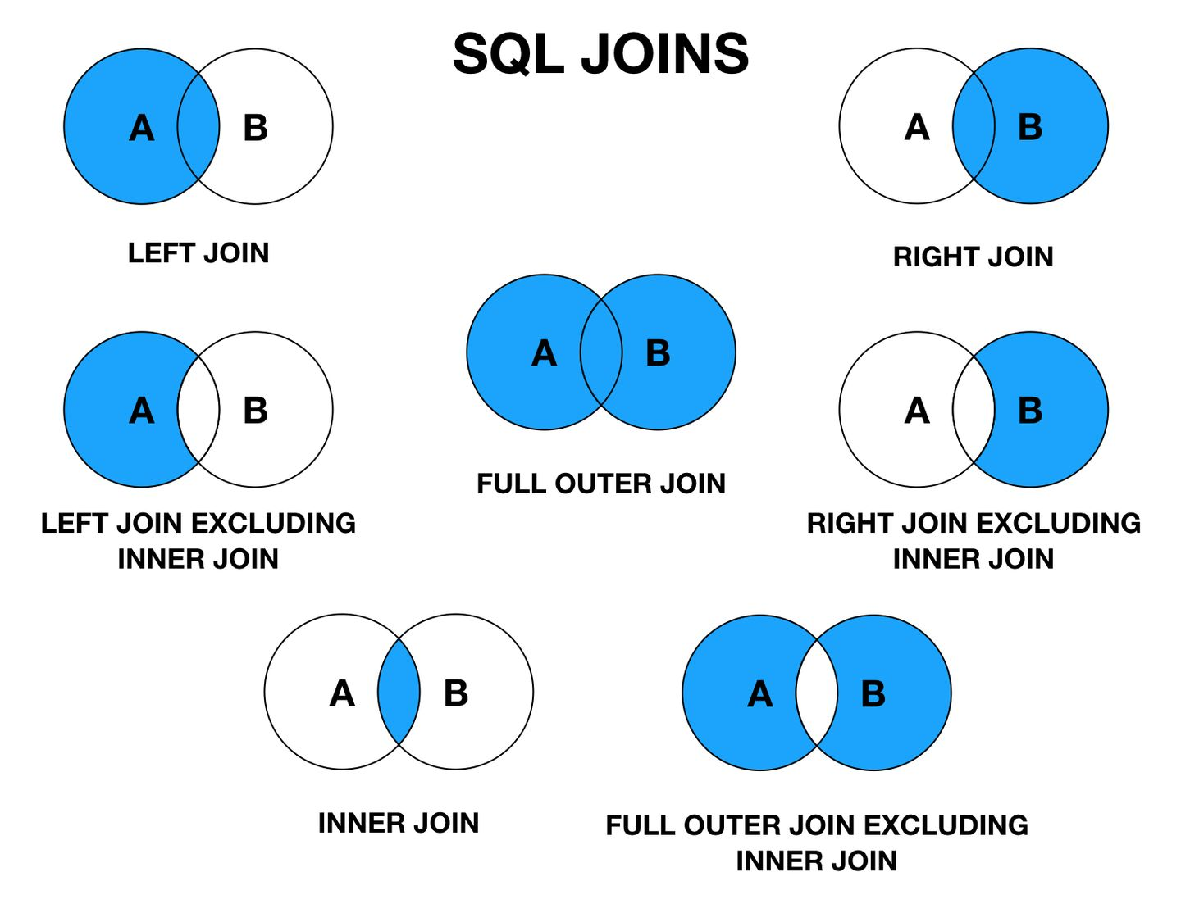
多表连接方式（2） 连接类型
Notes:
1. MySQL原生不支持full join
2. excluding即是anti-join
3. semi-join是inner-join的变种

Slide 33
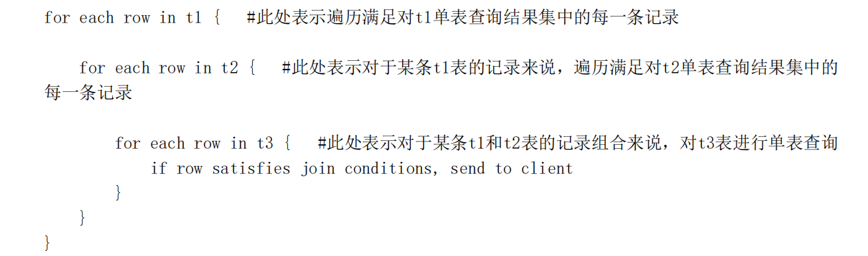
多表连接方式（4） 执行器实现——连接算法
Nested Loop
嵌套循环
从A表取一条数据，从B表中取一条数据，如果匹配则输出，否则继续下一条
这个过程就像是一个嵌套的循环，所以这种驱动表只访问一次，但被驱动表却可能被多次访问，访问次数取决于对驱动表执行单表查询后的结果集中的记录条数的连接执行方式称之为 嵌套循环连接 （ Nested-Loop Join ），
Notes:
1. Nested loop （NL）
2. Batched Key Access （BKA）
3. Hash Join
4. Block nested Loop （BNL） 8.0.20后已废弃

Slide 34
多表连接方式（4） 执行器实现——连接算法
BNL
采用 嵌套循环连接 算法的两表连接过程中，被驱动表可是要被访问好多次，如果这个被驱动表中的数据特别多而且不能使用索引进行访问，那就相当于要从磁盘上读好几次这个表，这个 I/O 代价就非常大，需要尽量减少访问被驱动表的次数
把被驱动表的记录加载到内存的时候，一次性和多条驱动表中的记录做匹配，这样就可以大大减少重复从磁盘上加载被驱动表的代价
join buffer 是执行连接查询前申请的一块固定大小的内存，先把若干条驱动表结果集中的记录装在这个 join buffer 中，然后开始扫描被驱动表，每一条被驱动表的记录一次性和 join buffer 中的多条驱动表记录做匹配
Notes:
1. Nested loop （NL）
2. Batched Key Access （BKA）
3. Hash Join
4. Block nested Loop （BNL） 8.0.20后已废弃

Slide 35
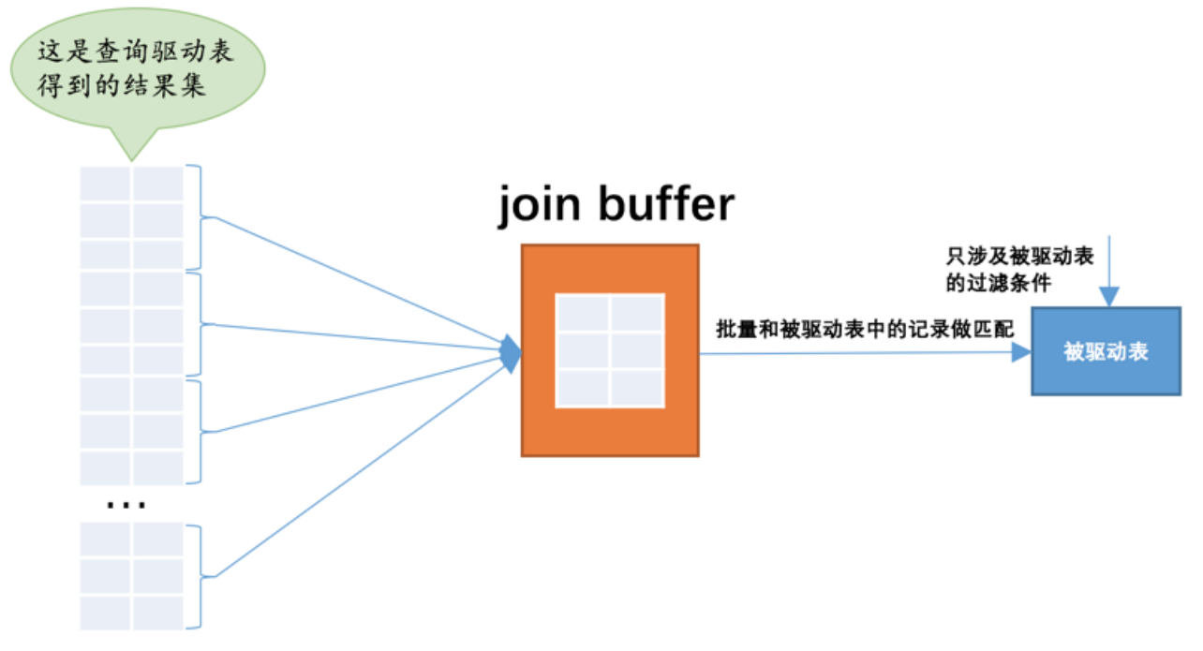
多表连接方式（4） 执行器实现——连接算法
join buffer 足够大，能尽可能容纳驱动表结果集中的更多记录，访问少次被驱动表就可以完成连接操作了。
这种加入了 join buffer 的嵌套循环连接算法称之为 基于块的嵌套连接（Block Nested-Loop Join）算法
Notes:
1. Nested loop （NL）
2. Batched Key Access （BKA）
3. Hash Join
4. Block nested Loop （BNL） 8.0.20后已废弃

Slide 36
多表连接方式（4） 执行器实现——连接算法（续）
Batched Key Access
有缓存的批量键访问
B表有索引用于匹配符合条件的数据
从A表取一系列数据，存入缓存，然后B表匹配对应的数据

Slide 37
多表连接方式（4） 执行器实现——连接算法（续）
Hash Join
连接表中有等值条件
使用等值条件为B表构建hash索引，从A表中取一条数据，使用索引找到B表中符合条件的数据，输出结果

Slide 38
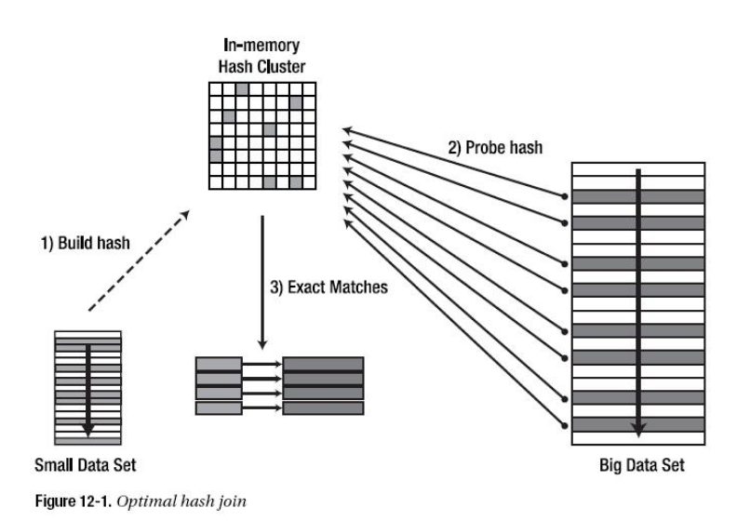
多表连接方式（4） 执行器实现——连接算法（续）

Slide 39
多表连接方式（4） 执行器实现——连接算法（续）
Hash Join
连接表中有等值条件
使用等值条件为B表构建hash索引，从A表中取一条数据，使用索引找到B表中符合条件的数据，输出结果

Slide 40
多表连接方式（4） 连接算法的选择
凡是可用hash join的场景，就选择hash join
开启了BKA，且可用的情况下，使用BKA
以上均不可能时，选择NL

Slide 41
多表连接方式（3） 连接顺序选择算法
连接查询的成本计算公式是这样的：
连接查询总成本 = 单次访问驱动表的成本 + 驱动表扇出数 x 单次访问被驱动表的成本
可是对于内连接来说，驱动表和被驱动表的位置是可以互换的，所以需要考虑两个方面的问题：
不同的表作为驱动表最终的查询成本可能是不同的，也就是需要考虑最优的表连接顺序。
然后分别为驱动表和被驱动表选择成本最低的访问方法
连接查询成本占大头的其实是 驱动表扇出数 x 单次访问被驱动表的成本 ，所以我们的优化重点其实是下边这两个部分：
尽量减少驱动表的扇出
对被驱动表的访问成本尽量低
Notes:
1. 默认遍历7级

Slide 42
多表连接方式（3） 连接顺序选择算法
首先要考虑一下多表连接时可能产生出多少种连接顺序：
对于两表连接，比如表A和表B连接
只有 AB、BA这两种连接顺序。其实相当于 2 × 1 = 2 种连接顺序。
对于三表连接，比如表A、表B、表C进行连接
有ABC、ACB、BAC、BCA、CAB、CBA这么6种连接顺序。其实相当于 3 × 2 × 1 = 6 种连接顺序。
对于四表连接的话，则会有 4 × 3 × 2 × 1 = 24 种连接顺序。
对于 n 表连接的话，则有 n × (n-1) × (n-2) × ··· × 1 种连接顺序，就是n的阶乘种连接顺序，也就是 n!
Notes:
1. 默认遍历7级

Slide 43
多表连接方式（3） 连接顺序选择算法
（单级）贪婪算法
根据现有条件，每次选择代价最小的新表作为下一个进行连接的表
完全遍历算法
遍历所有可能的连接顺序，找到代价最小的连接顺序
（多级）贪婪算法
上述两种方法妥协的结果
每次遍历受控的结果空间
Notes:
1. 默认遍历7级

Slide 44
多表连接方式（3） 连接顺序选择算法
实施思路
提前结束某种顺序的成本评估
维护当前最小的连接查询成本在分析某个连接顺序的成本时，该成本已经超过当前最小的连接查询成本，不用继续分析；
系统变量 optimizer_search_depth
如果连接表的个数小于该值，那么就继续穷举分析每一种连接顺序的成本，否则只对与optimizer_search_depth 值相同数量的表进行穷举分析。
启发式规则
根据以往经验指定的一些规则，不满足这些规则的连接顺序不分析。
Notes:
1. 默认遍历7级

Slide 45
目 录
优化器的作用
单表访问方式
多表连接方式
其它基于规则的优化

Slide 46
条件优化（1） 移除括号
select * from t1, t2 where ((t1.a = t2.a and t1.b <> t2.b) and t1.c=t2.c);
==>
select * from t1, t2 where t1.a = t2.a and t1.b <> t2.b and t1.c=t2.c;

Slide 47
条件优化（2） 等值传递
select * from t1, t2 where t1.a = 5 and t1.a = t2.a;
==>
select * from t1, t2 where t1.a = 5 and t2.a = 5;

Slide 48
条件优化（3） 移除无用条件
select * from t1, t2 where t1.a = 5 and 5<>5;
==>
select * from t1, t2 where t1.a = 5;
select * from t1, t2 where t1.a = 5 or 5=5;
==>
select * from t1, t2 where true;

Slide 49
条件优化（4） 表达式计算
select * from t1, t2 where t1.a = 5 + 1;
==>
select * from t1, t2 where t1.a = 6;

Slide 50
条件优化（5） 常量表检测
select * from t1, tb1 where t1.a = 5 + 1 and tb1.id = 5;
==>
tb1.id是主键，tb1.id=5的结果只有1条或0条，优化器会直接读出这一条结果，并对后续连接进行优化

Slide 51
外连接消除
select * from t1 left join t2 on t1.a = t2.a where t2.a = 5;
==>
select * from t1 join t2 where t1.a = 5 and t2.a = 5;
Notes:
1. where 条件中t2.a = 5，是典型的空值拒绝(null reject)，所有左连接导致的空值补充都会被这个条件拒绝，所以可以转化为内连接
2. 这里还涉及到on条件和where条件的合并，以及等值传递。

Slide 52
子查询优化（1） 派生表
select * from (select id, name,age from tb1) dt1;
==>
select id,name,age from tb1;
Notes:
派生表上提

Slide 53
子查询优化（2） in, exists条件
select * from tb1 where id in (select age from tb1);
==>
select a.* from tb1 a join tb1 b on a.id = b.age;
或者
select * from tb1 where id in tmp_tbl1;
Notes:
1. 子查询->半连接
2. 子查询物化

Slide 54
子查询优化（3） scalar子查询
select (select name from tb1 where id=1) from tb1;
==>
select 'hg' from tb1;
Notes:
标量子查询
假设tb1中的一条记录是(id=1,name='hg')

Slide 55
其它优化
group by, order by, distinct优化
是否有可用的key
是否需要临时表用于排序
是否可以共用同一索引
聚合函数，window函数，union
临时表的创建，临时表索引

Slide 56
优化实践
通过建表、执行SQL，分析执行计划
体会查询优化的思路和重要性

Slide 57
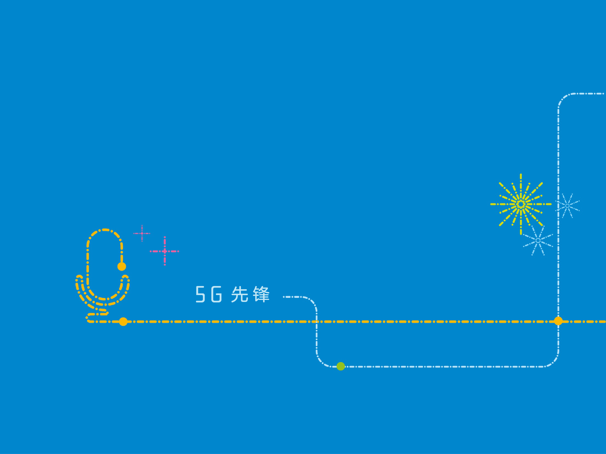
谢谢！

